Slide 1


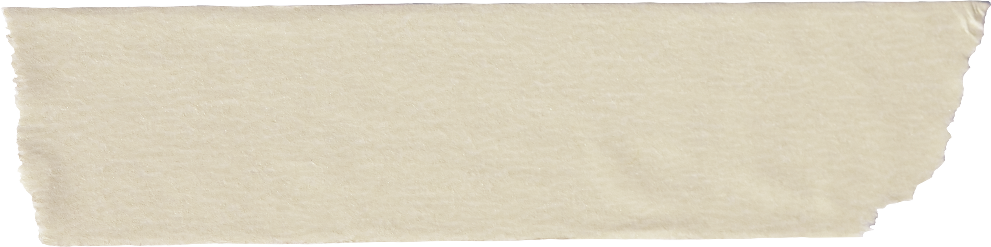

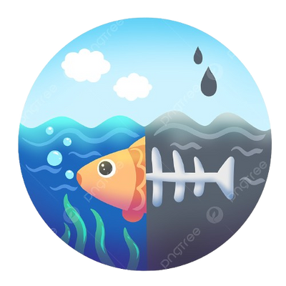
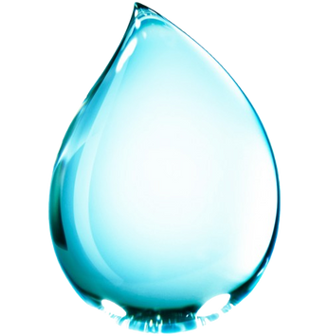


Universidad Nacional Experimental De Guayana
Vicerrectorado Académico
Coordinación General De Pregrado
Proyecto De Carrera: Ingeniería Industrial
Unidad Curricular: Ingeniería Ambiental
Contaminación
del Agua
RESULTADOS DE INVESTIGACION Y EXPERIMENTOS
Alumno:
  Carlos Gonzalez

Slide 2
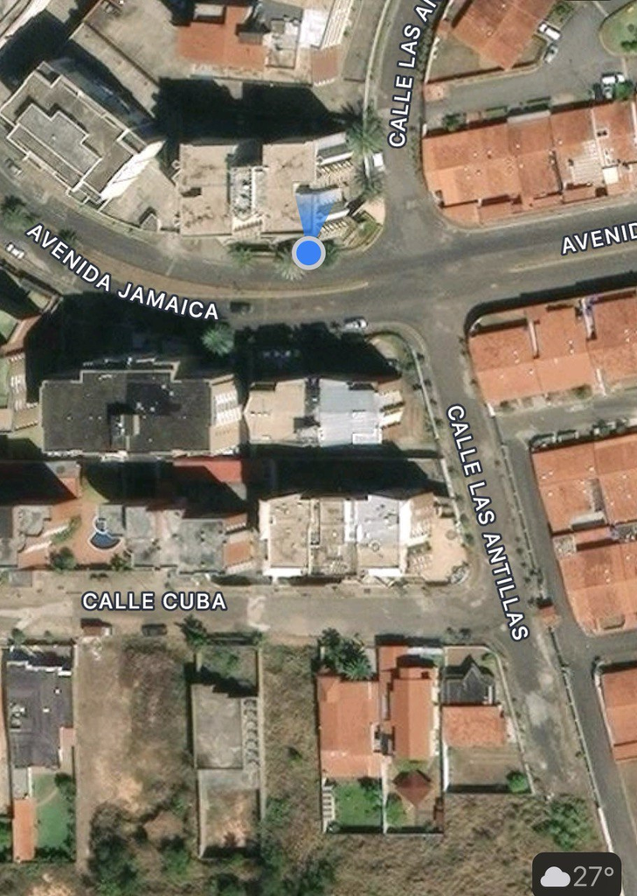
UBICACIÓN
La ubicación en la que se realizaron los experimentos 1 y 2 fue el Estado Bolívar, municipio Caroní, parroquia Universidad. La dirección específica del lugar seria Villa Granada, Avenida Jamaica, Edificio Suramerica Suite.

Slide 3
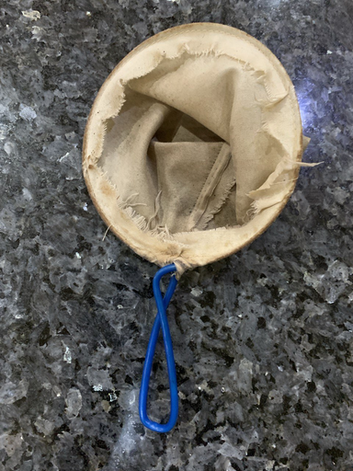
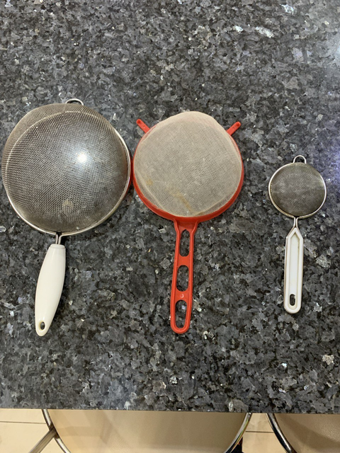
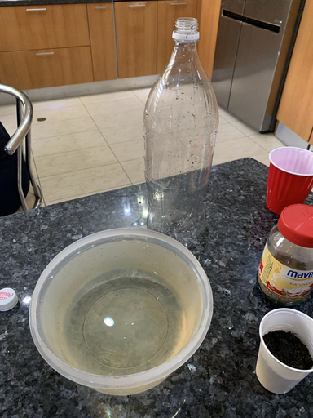
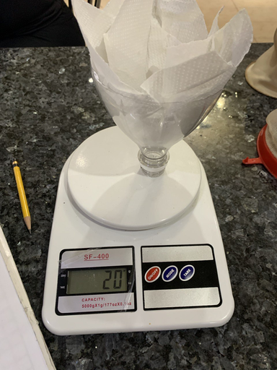
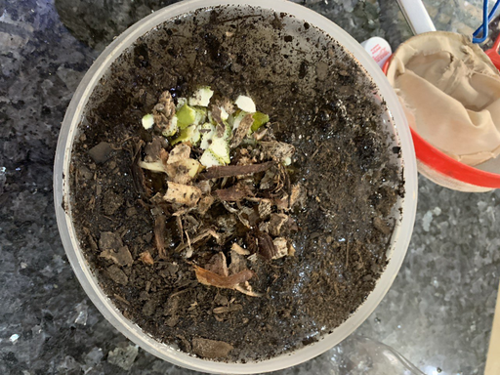
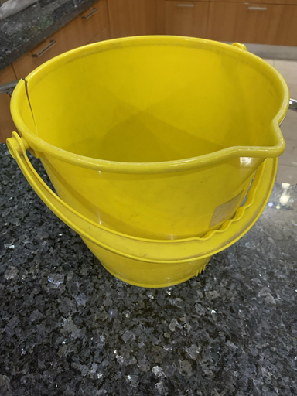
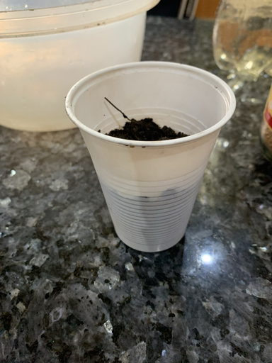
EXPERIMENTO NO.1: TRATAMIENTO DE AGUAS RESIDUALES
Materiales Empleados
  Agua residual simulada
  3 coladores
  Filtro de tela
  Un filtro de papel
  Un peso o balanza
  2 recipientes limpios
  Dos 2 litros de agua del chorro.
  Una botella de agua comercial
  1/2 taza de tierra
  1/4 taza de arena

Slide 4
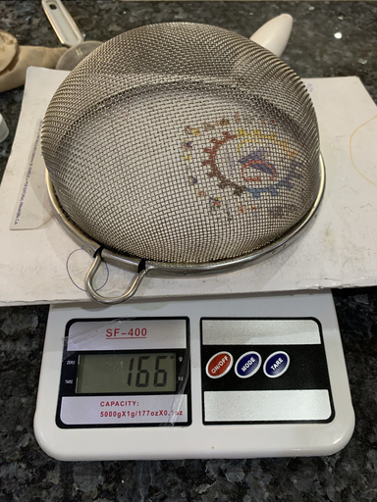
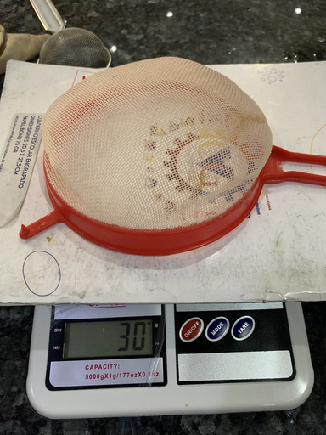
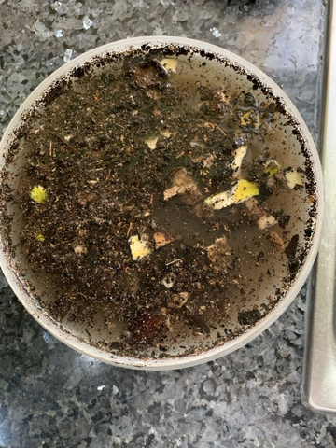
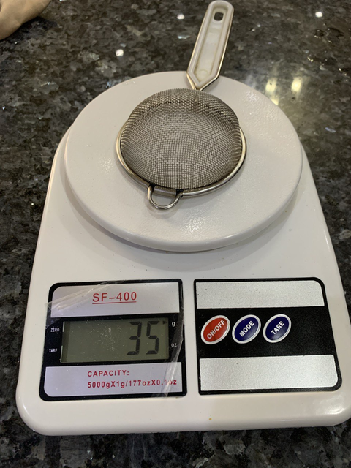
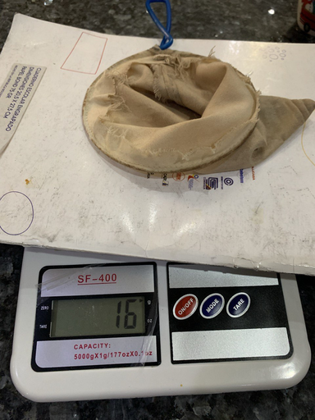
EXPERIMENTO NO.1: TRATAMIENTO DE AGUAS RESIDUALES
Procedimiento
Preparación del Agua Residual Simulada
Aclaracion: Cuando se uso de una base en la medicion, se empleo la funcion tara para no tara en cuenta el peso de la pase en la recoleccion de datos.
Proceso de Pesado de Filtros Limpios

Slide 5
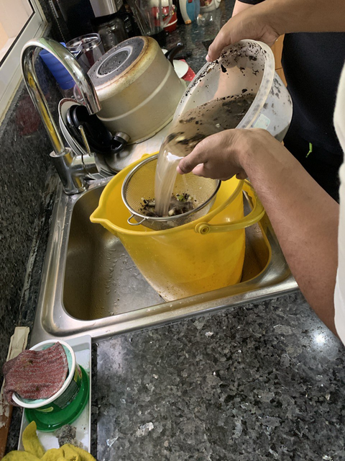
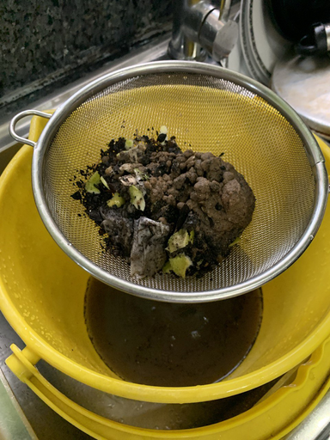
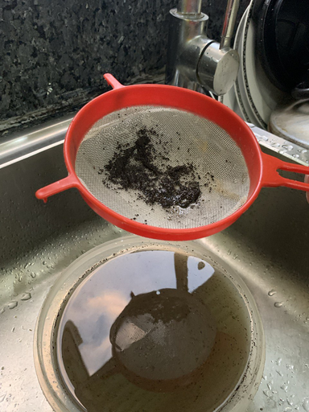
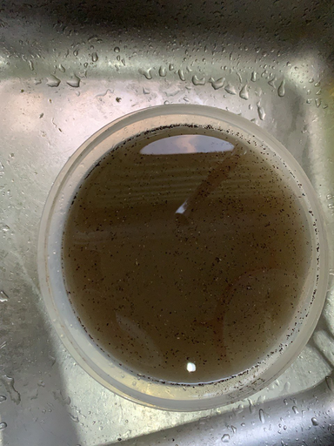
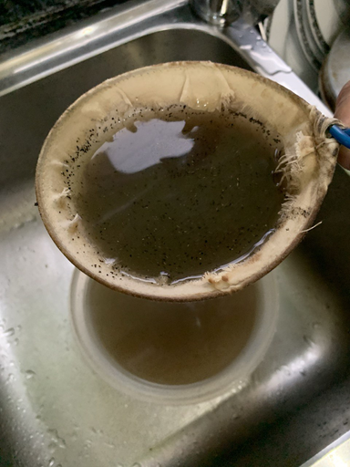
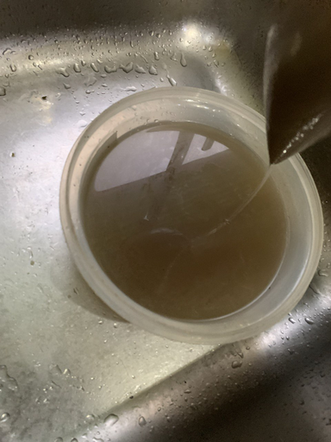
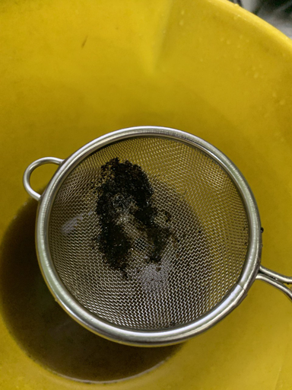
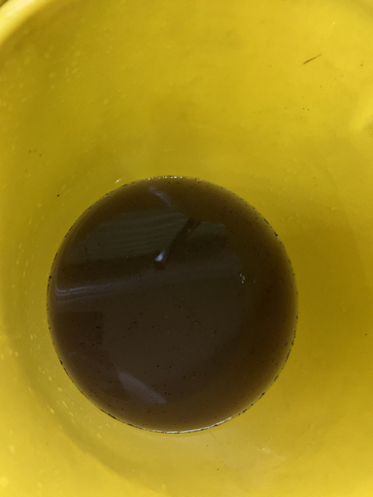
EXPERIMENTO NO.1: TRATAMIENTO DE AGUAS RESIDUALES
Procedimiento
Proceso de Filtrado 1
Proceso de Filtrado 2
Proceso de Filtrado 4
Proceso de Filtrado 3

Slide 6
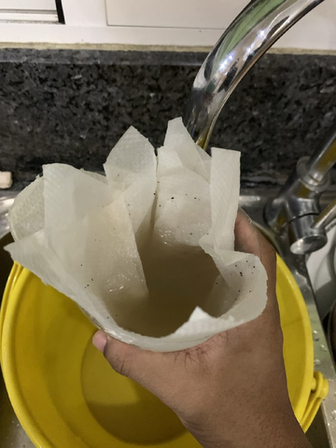
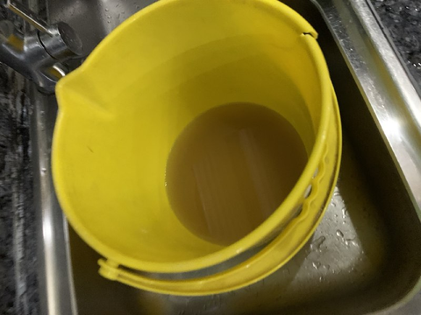
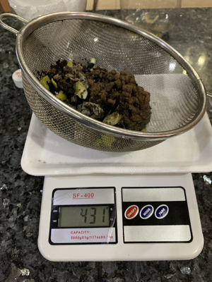
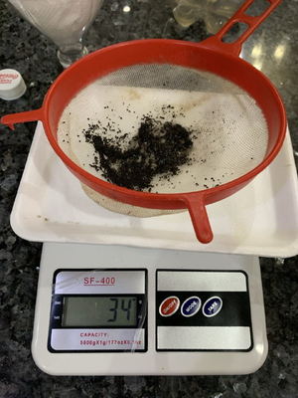
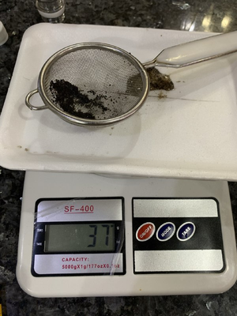
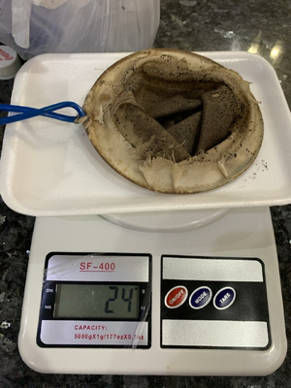
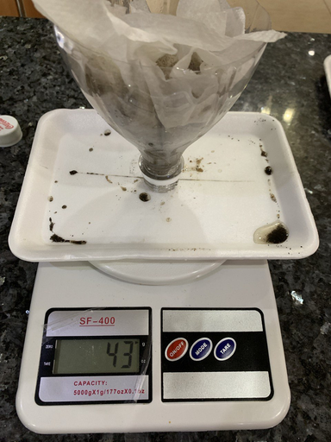
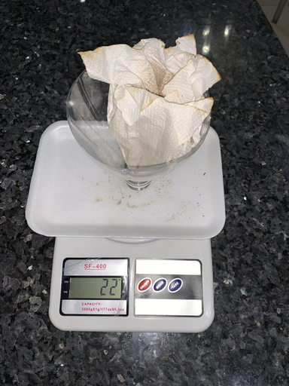
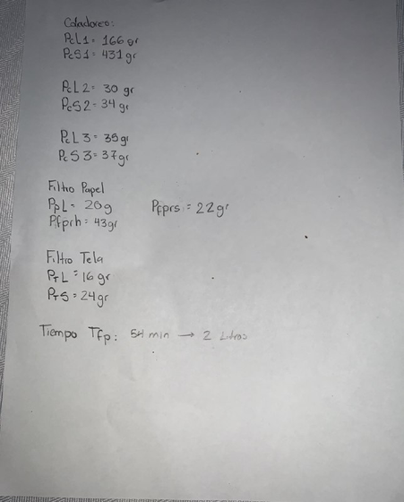
EXPERIMENTO NO.1: TRATAMIENTO DE AGUAS RESIDUALES
Procedimiento
Proceso de Filtrado 5
Proceso de Pesado Filtros Sucios
Datos Recopilados Durante el Proceso

Slide 7
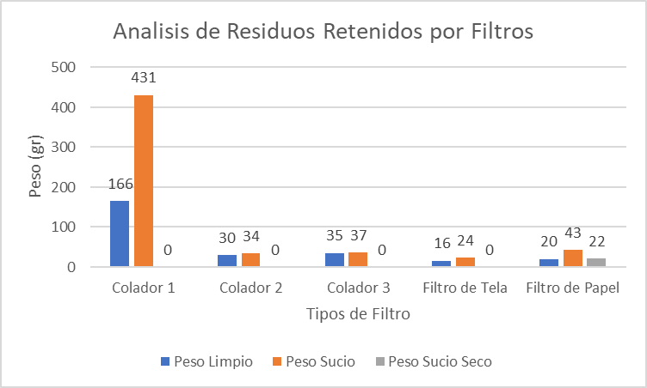
EXPERIMENTO NO.1: TRATAMIENTO DE AGUAS RESIDUALES
Analisis de Datos Por Programa Informático
A través de programa de Excel si hizo un análisis de los datos recopilados durante los experimentos, destacando como cada filtro cumplió función, y fueron recolectando partículas más pequeñas y de menor peso.
Dato de Tiempo en el Filtro de Papel
El tiempo que tardo en pasar toda el agua residual fue de 54 min y 30 segundos, lo que quiere decir que por minuto se filtro 36,69 ml de agua residual.

Slide 8
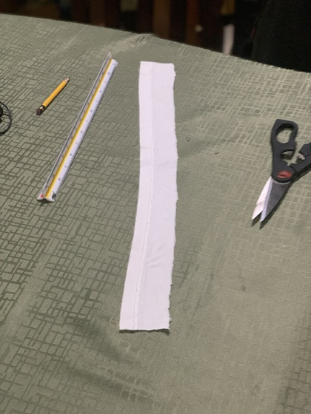
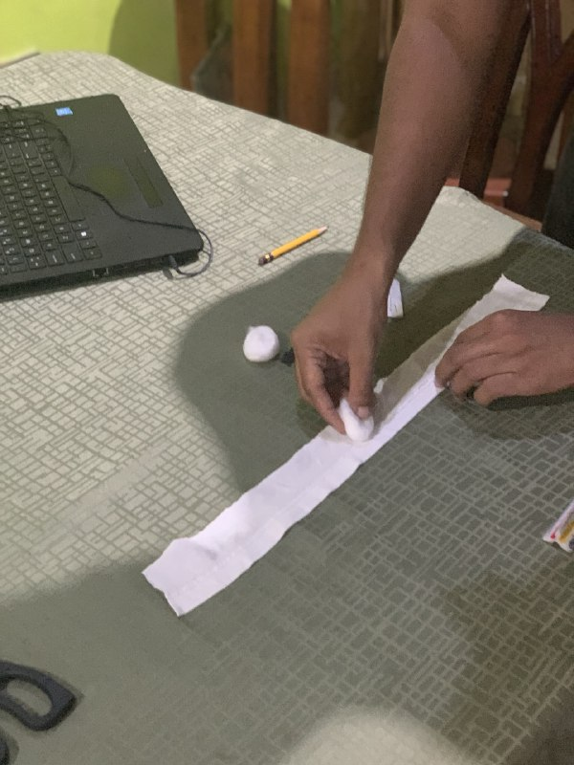
EXPERIMENTO NO.2: Medición de la calidad del agua potable.
Materiales Empleados
  Tela de franela blanca limpia
  Algodón
  Tijeras
  Grifo de lavaplatos

Slide 9
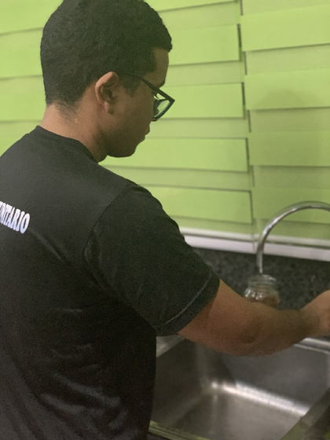
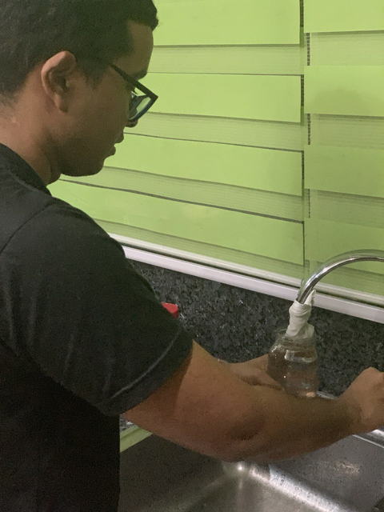
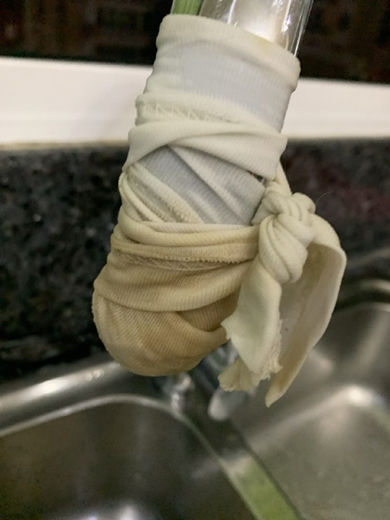
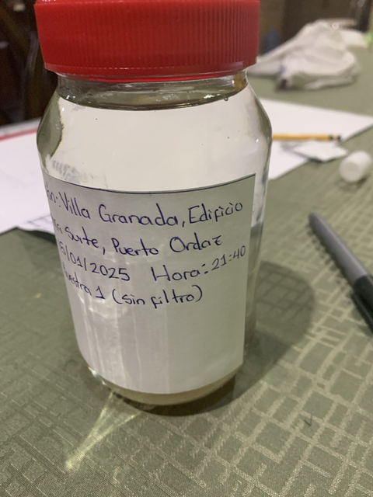
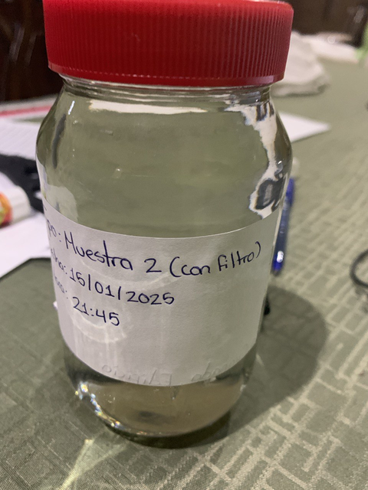
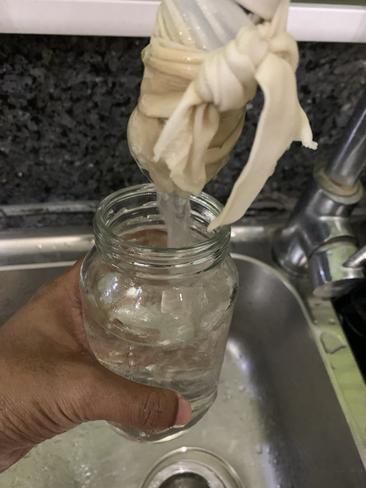
EXPERIMENTO NO.2: Medición de la calidad del agua potable.
Muestra de agua antes de implementar el filtro
Muestra de agua con el filtro
15/01/2025
Muestra de agua con el filtro
17/01/2025

Slide 10
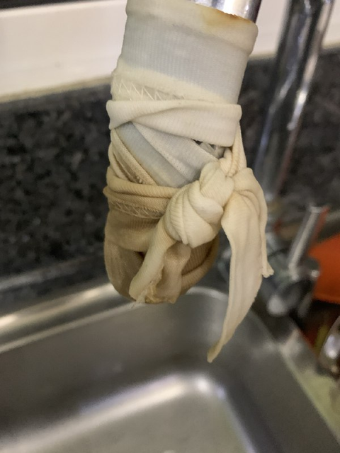
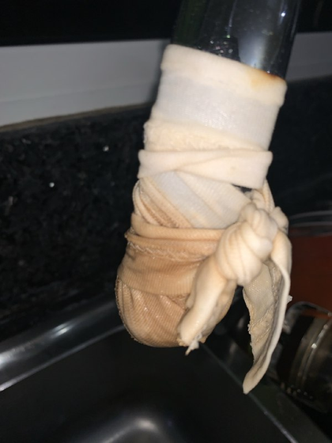
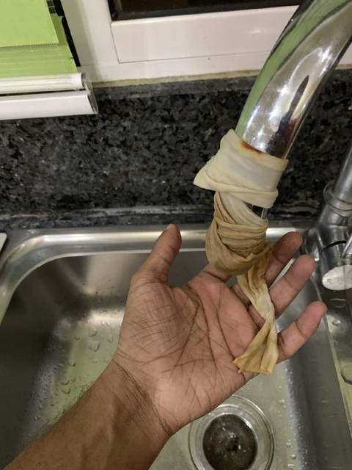
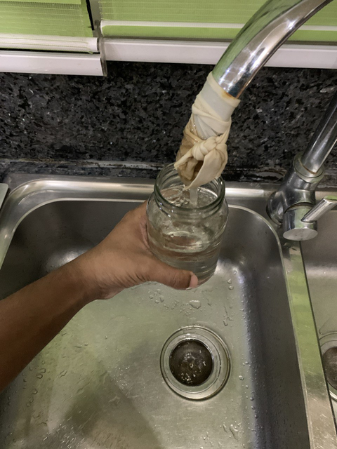
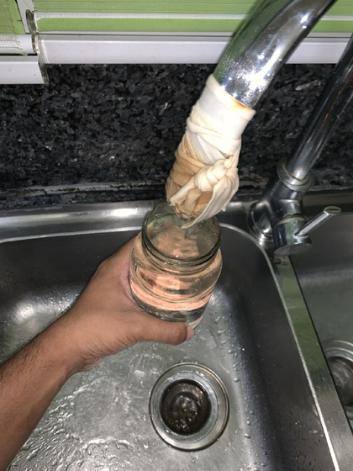
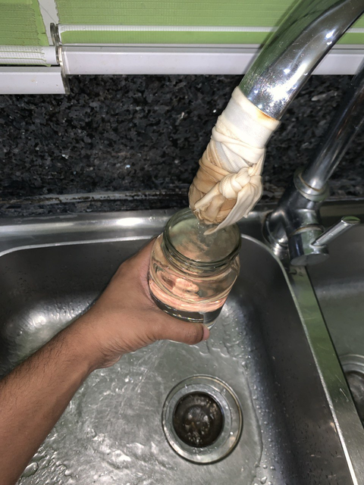
EXPERIMENTO NO.2: Medición de la calidad del agua potable.
Muestra de agua con el filtro
22/01/2025
Muestra de agua con el filtro
27/01/2025
Muestra de agua con el filtro
01/02/2025

Slide 11
Observaciones
Debido a que el lugar de la vivienda es un edificio que utiliza bombas de agua para distribuir el liquido, no se puede tomar como referencia para saber cual es la calidad del agua que llega desde la calle pero se pudo concluir de que a pesar del filtrado de la bomba, a la vivienda sigue llegado agua con pequeñas particulas que pueden afectar la salud humana.
Conclusion
Con estos experimentos se aprendio el como a pesar de que el agua se pueda ver limpia a simple vista, esta puede llevar particulas perjudicales para la salud, y que por lo tanto el agua distribuida para la poblacion no optima para el consumo humano. Tambien aprendimos sobre la importancia del filtrado para las aguas residuales, y como un proceso optimo puede ayudar a que no se le libren particulas dañinas al medio ambiente.

